Slide 1

Simple Book Management System
Date: 2023.10.31
Author:Yuxiang Jin

Slide 2
﻿Content Overview
﻿应用场景及技术选型
准备开发环境
创建Spring Boot项目
开发控制器组件
开发业务组件
开发DAO组件
开发UI视图页面
运行应用

Slide 3
应用场景及技术选型
(1)应用场景：图书馆“图书管理系统” 是计算机技术在校园信息化建设中的一项重要应用，图书馆是智能管理需求最为集中的场所，因此建设图书馆“图书管理系统”具有很强的实用性。“图书管理系统” 对图书文献、图书分类、图书采购、图书借阅等实现软件化管理。
(2)前端技术选型： HTML、Thymeleaf、bootstrap、jQuery。
超文本标记语言：HTML是一种用于描述网页结构的静态语言。
Java模板引擎：Thymeleaf用于渲染HTML5内容。Thymeleaf最大的特点是，即使不启动Web应用，也可以直接在浏览器中打开模板页面。
前端开发框架：Bootstrap是基于HTML、CSS、JavaScript开发的简洁、直观、强悍的前端开发框架，Bootstrap提供了优雅的HTML和CSS规范，使得Web开发更加快捷。
jQuery：JavaScript框架，jQuery封装了JavaScript常用的功能代码，提供一种简便的JavaScript设计模式，优化HTML文档操作、事件处理、动画设计和Ajax交互。
(3)后端技术选型：项目构建工具选择Maven, Spring Boot(整合Spring + Spring MVC + Mybatis/Spring Data JPA +Spring Security)启动Spring容器并自动配置相关组件， Spring Security对用户登录进行认证和授权。
(4)数据库选型：开源免费的关系型数据库MySQL。

Slide 4
准备开发环境
(1)安装Jdk并配置环境变量。
(2)安装maven并配置环境变量。
(3)修改maven的settings.xml文件，配置阿里云镜像。
<!--使用阿⾥镜像,加快依赖下载-->
<mirror>
<id>nexus-aliyun</id>
<mirrorOf>central</mirrorOf>
<name>Nexus aliyun</name>
<url>http://maven.aliyun.com/nexus/content/groups/public</url>
</mirror>
(4)安装MySQL数据库。

Slide 5
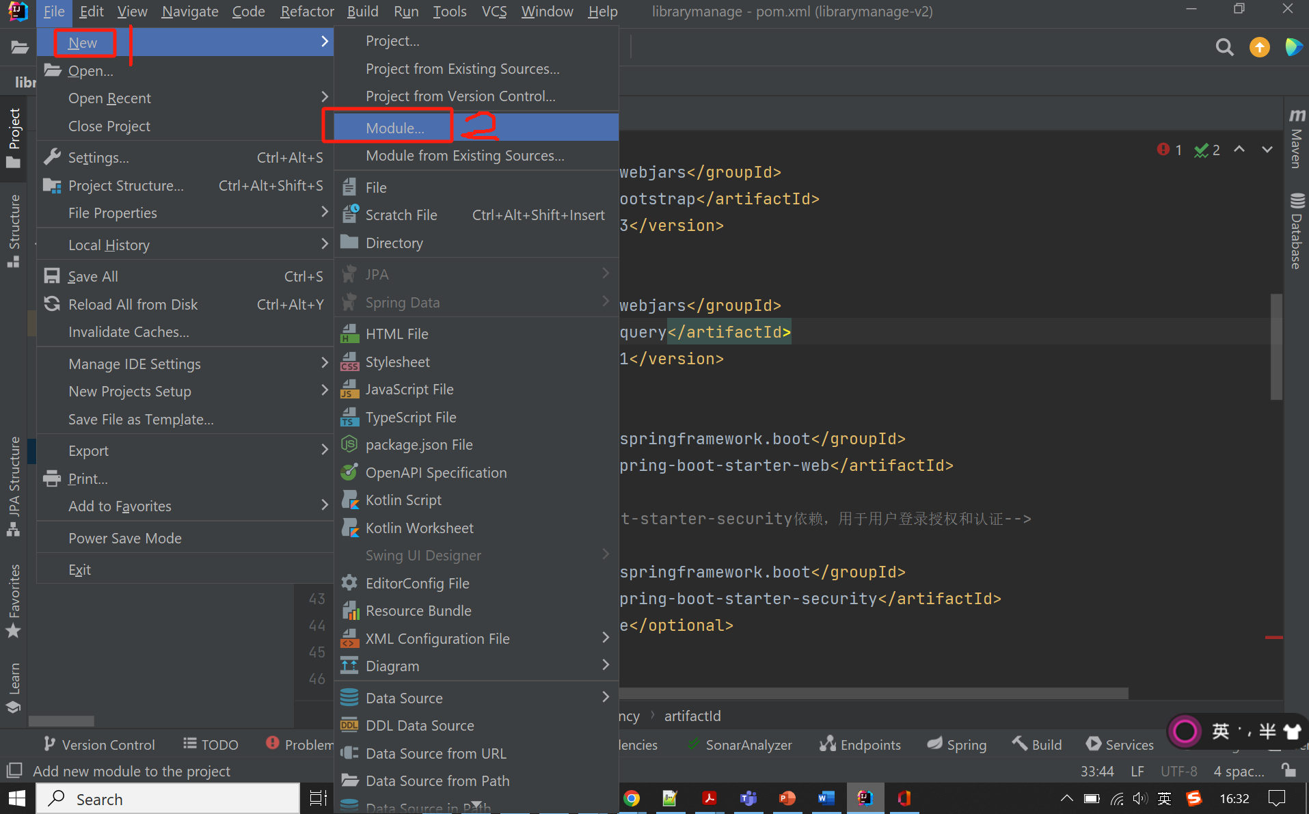
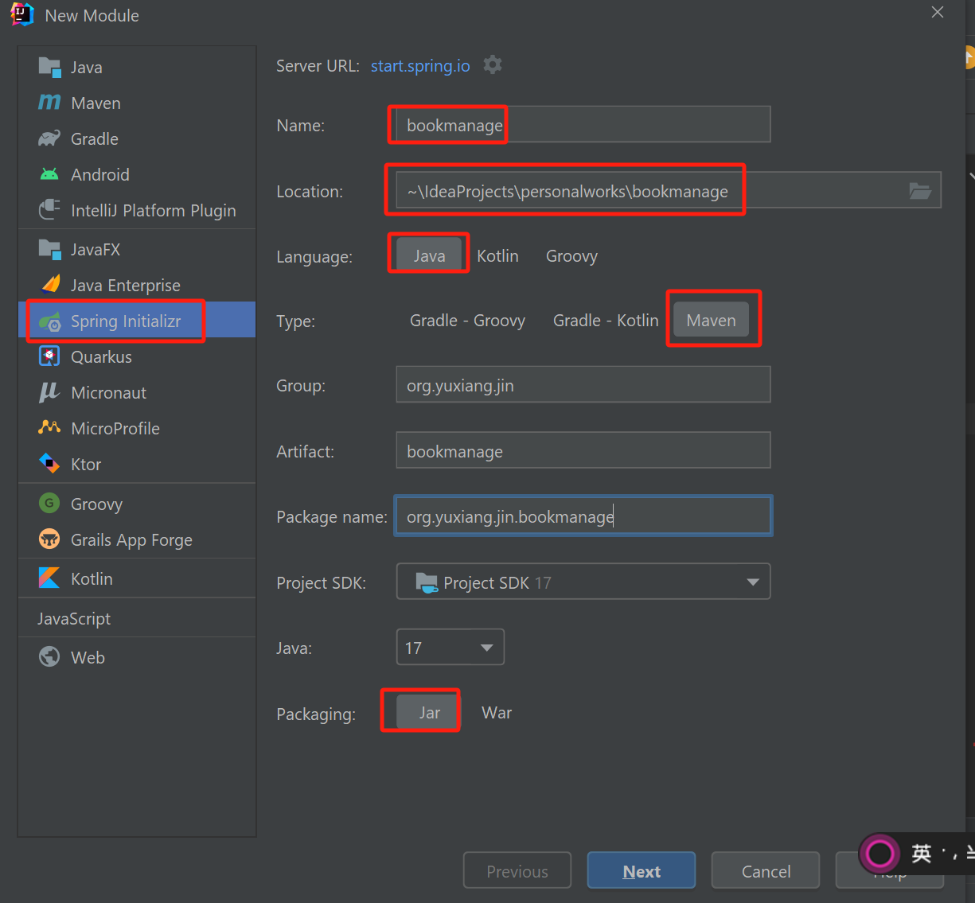
创建Spring Boot项目
File ----New----Module(Current Window) or Project(New Window)
选择Spring Initializr,填写项目名字、选择项目位置、选择语言、构建工具的类型(这里选择maven)，填写maven坐标，填写项目的包名、项目JDK及其版本，打包方式(这里选择Jar)。

Slide 6
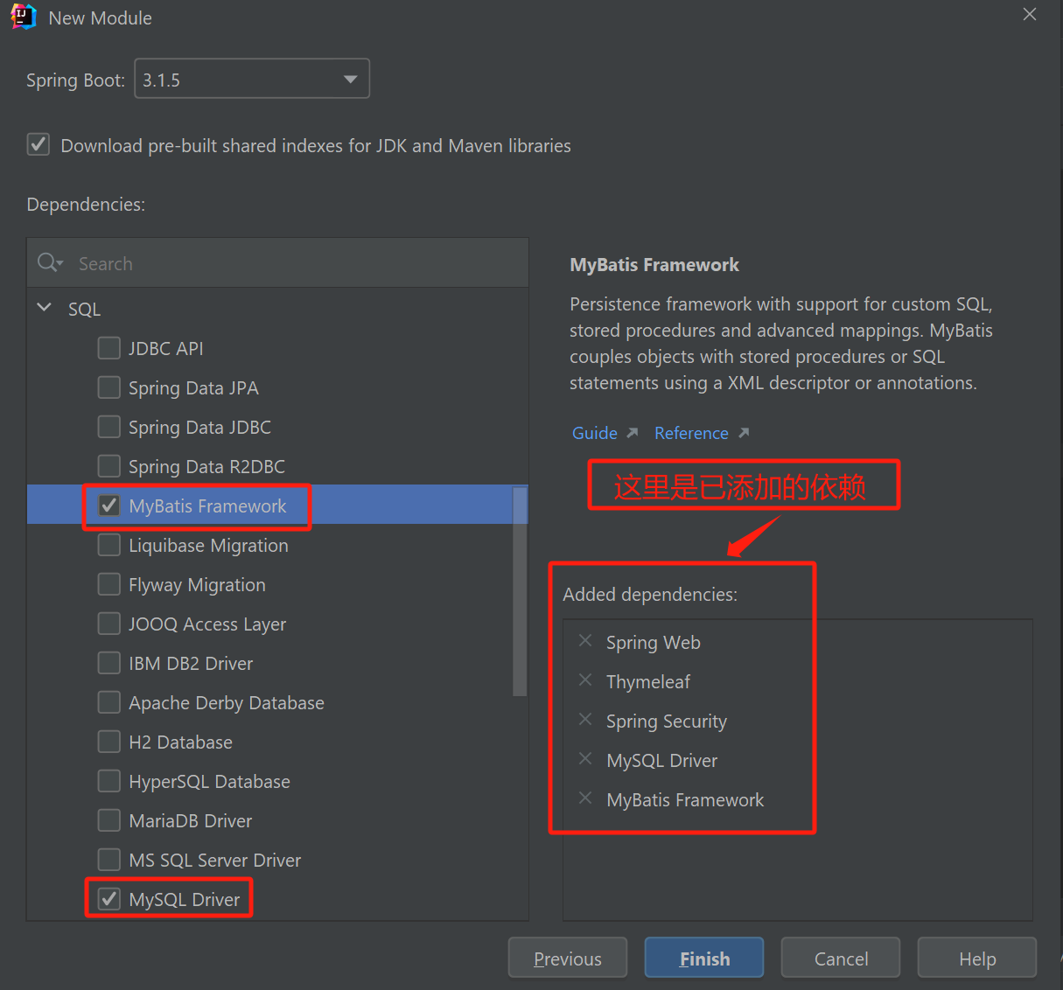
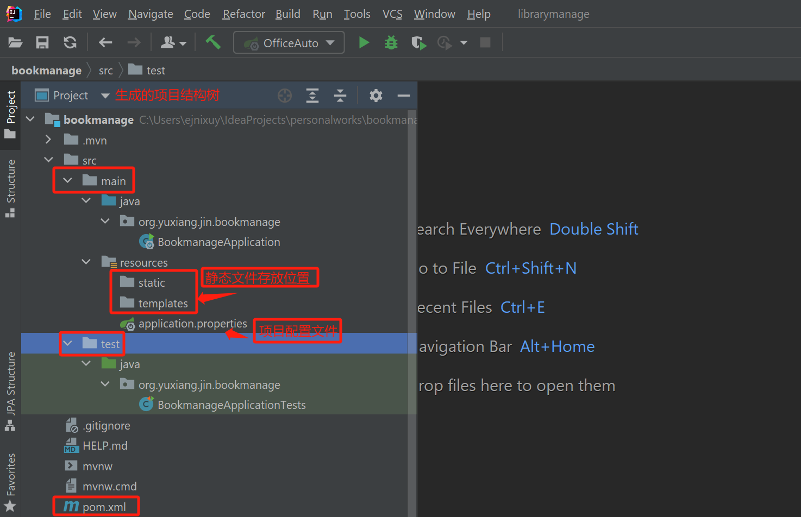
创建Spring Boot项目
选择Spring Boot的版本及项目所需的依赖：

Slide 7
创建Spring Boot项目
修改application.properties配置文件，配置如下相关信息：
#使用MySQL数据库驱动程序 spring.datasource.driver-class-name=com.mysql.cj.jdbc.Driver #数据库URL地址 spring.datasource.url=jdbc:mysql://localhost:3306/book?serverTimezone=UTC #连接数据库的用户名 spring.datasource.username=root #连接数据库的密码 spring.datasource.password=yuxiang!123 #为Mapper组件指定日志级别为DEBUG，用于输出Mapper组件执行的SQL语句 logging.level.com.yuxiang.jin.librarymanage.dao=debug
#指定应用启动时使用的端口 server.port=8081 #librarymanage webapp登录用户名 spring.security.user.name=jinyuxiang #librarymanage webapp登录用户密码 spring.security.user.password=yuxiang!123

Slide 8
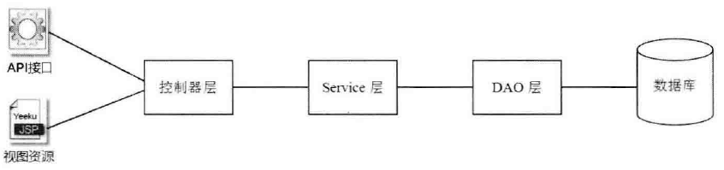
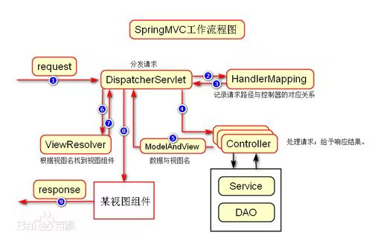
开发控制器组件
(1) Java EE应用后端分层
(3)开发控制器组件：添加增删改查4个请求处理方法。 Spring Boot的功能只是为整合提供自动配置，因此 Spring Boot应用的控制器依然是 Spring MVC、Spring WebFlux或Struts2的控制器，具体定义哪种控制器取决于项目技术栈选择的框架，本例采用目前国内最流行的Spring MVC作为前端框架，因此这里定义一个Spring MVC的前端控制器类。
(2) Spring MVC对请求的处理
(4)注解说明
@Controller：@Controller是Spring MVC框架中的一个注解，用于标识一个类是控制器。控制器负责接收请求并将请求转发给相应的处理方法进行处理。在@Controller类中，可以使用@RequestMapping注解来指定处理请求的URL路径。此外，@Controller类中的方法可以直接通过返回String跳转到jsp、ftl、html等模版页面。
@GetMapping： Spring MVC框架中的一个注解,用于处理HTTP GET请求，并将请求映射到具体的处理方法中。具体来说@GetMapping是一个组合注解，它相当于是@RequestMapping(method=RequestMethod.GET)的快捷方式。
@PostMapping： Spring MVC框架中的一个注解，用于处理HTTP POST请求，并将请求映射到具体的处理方法中。@PostMapping与@GetMapping一样，也是一个组合注解，它相当于是@RequestMapping(method=HttpMethod.POST)的快捷方式。
@Autowired: 是Spring对组件自动装配的一种方式，默认优先按照类型从IOC容器中寻找对应的组件，如果有多个相同类型的组件，可结合@Qualifier注解使用，将属性的名称作为组件的id去容器中查找。@Autowired注解可以作用在构造器、字段和setter方法上。

Slide 9
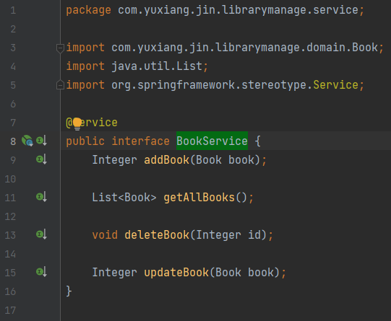
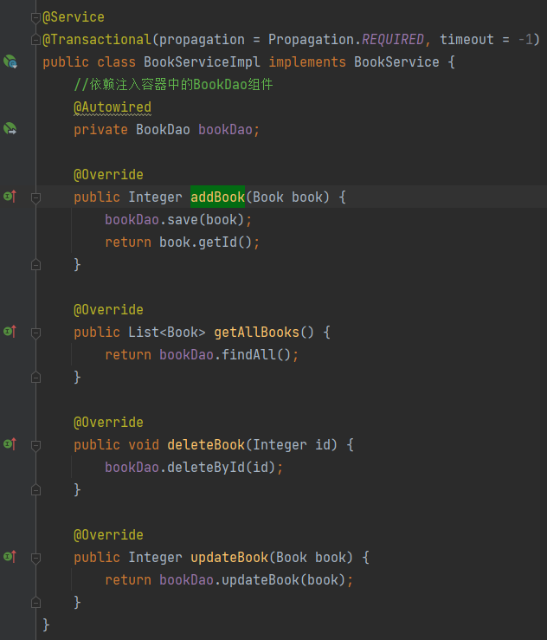
开发业务组件
(1)实际项目中的控制器要调用业务组件来处理用户响应，因此本例会开发一个业务组件来处理用户请求。本例的业务组件要能实现添加图书、删除图书、列出全部图书、修改图书这三个功能。下面是本例业务组件的接口代码。
(2)该Service组件的实现类则调用DAO组件的方法来实现上述方法。下面是BookService组件的实现类代码。
(3)注解说明：
@Service是Spring框架中的注解之一，用于标注一个类为服务层组件，通常与@Autowired注解一起使用，实现依赖注入。使用@Service注解的类可以被Spring框架自动扫描并装配到容器中，方便在其他地方进行调用和使用。在上述引用中，@Service注解被用于标注BookService类，使它成为Spring容器中的服务层组件，实现了业务逻辑的复用。
@Transactional是Spring框架中用于声明式事务管理的注解。它可以被用于类或方法上，表示该类或方法需要被事务管理器管理。当使用@Transactional注解时，Spring会自动为该类或方法开启一个事务，并在方法执行完毕后根据执行结果提交或回滚事务。如果方法执行过程中抛出了异常，事务会被回滚，否则事务会被提交。使用@Transactional注解可以大大简化事务管理的代码，提高开发效率。
propagation：指定事务传播行为，默认值是Propagation.REQUIRED。
timeout：指定事务的超时时长，默认值是-1，代表永不超时。

Slide 10
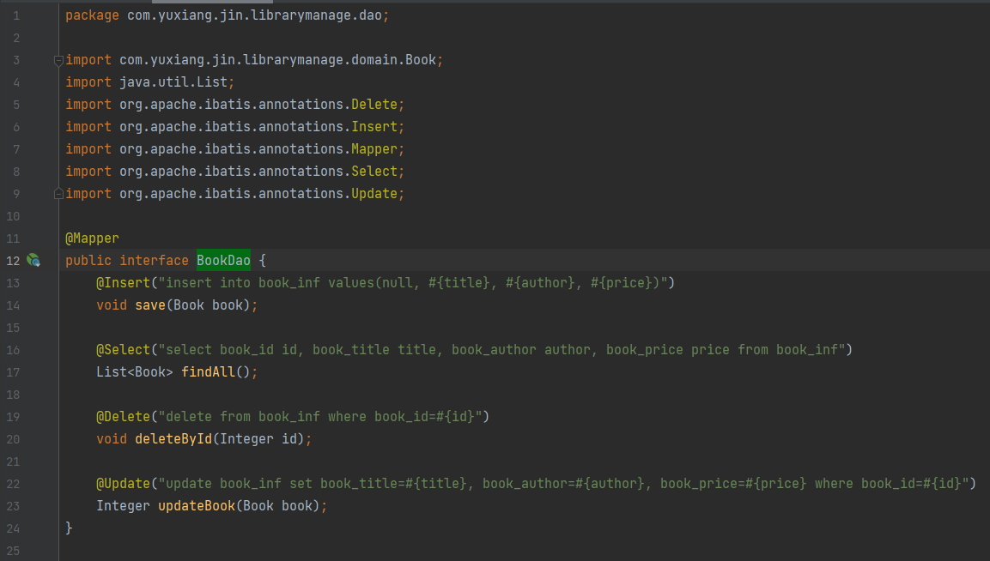
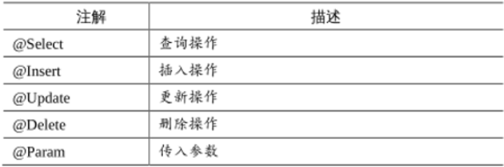
开发DAO组件
(1)前面BookService中用到了BookDao组件和Book类，这些都是与持久化相关的类，本例直接使用MyBatis来访问数据库。下面是本例Dao组件的接口代码。
(2)注解说明：
@Mapper注解是MyBatis框架中的一个注解，它的作用是将接口标记为映射器，告诉MyBatis框架这个接口是需要被扫描的，并且生成相应的实现类。从MyBatis3.4.0开始，加入了@Mapper注解，目的就是为了不再写mapper映射文件。使用@Mapper注解后，这个接口在编译时会生成相应的实现类，可以直接在service层中调用方法。需要注意的是，这个接口中不可以定义同名的方法，因为会生成相同的id，也就是说这个接口是不支持重载的。
@Insert注解是MyBatis框架中的一种注解，用于将Java对象插入到数据库中。它可以与SQL语句一起使用，将Java对象的属性映射到SQL语句中的参数上。在@Insert注解中，我们可以使用#{propertyName}来引用Java对象的属性，这些属性将被自动映射到SQL语句中的参数上。

Slide 11
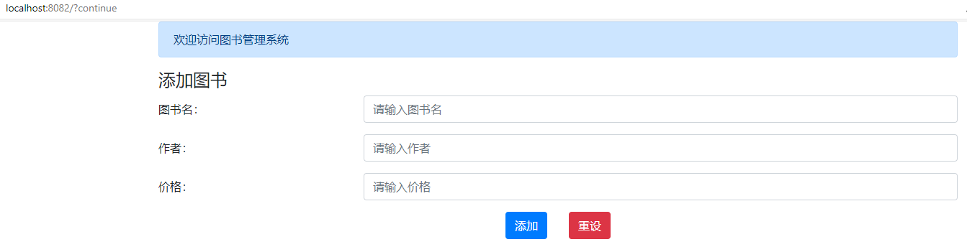
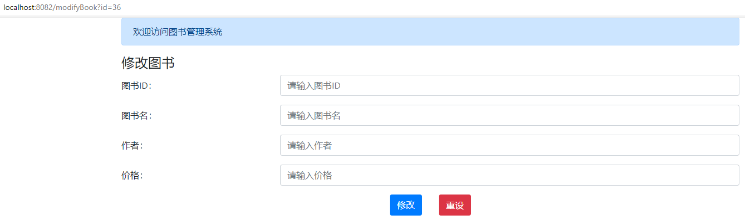
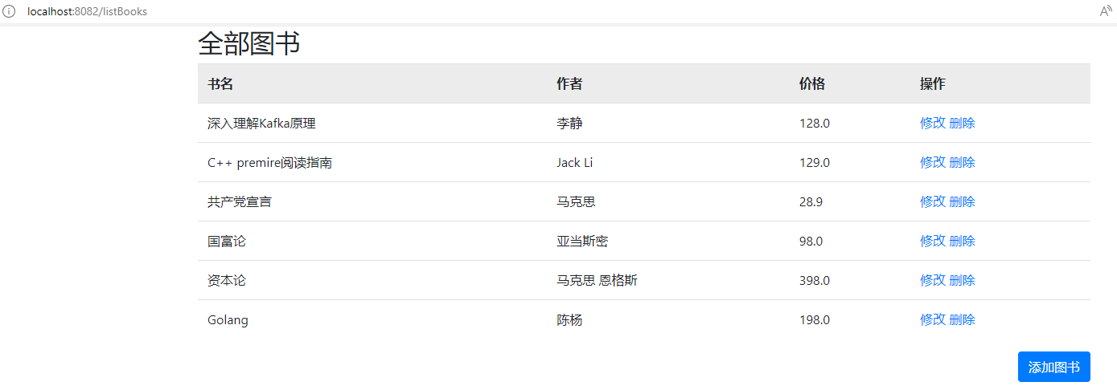
开发UI视图页面
(1)对于要生成UI界面的处理方法，程序还需要为它们提供视图页面。本例一共提供了三个视图页面。分别是“hello”，“list”和“modify”。其中“hello”是初始界面，也是添加图书时所用的页面； “list”是展示所有的图书的页面； “modify”是修改图书信息的页面。

Slide 12
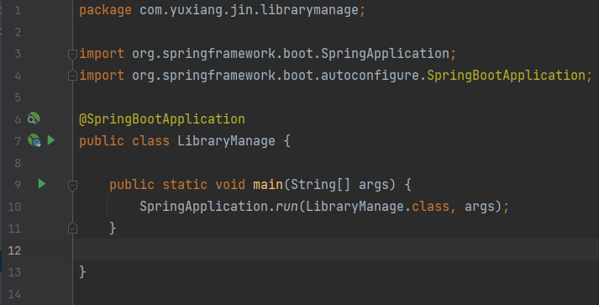
运行应用
(1) Spring Boot应用是独立的Java应用，它内嵌了Tomcat、Jetty或Undertow作为服务器，因此不需要被部署到其他服务器中。但Spring Boot应用至少需要一个主类作为程序入口类，找到Spring Initializr生成的项目中src/main/java/com/yuxiang/jin/librarymanage目录下的LibraryManage类，该类就是Spring Boot应用的程序入口类。
(2)注解说明：@SpringBootApplication注解是Spring Boot应用程序的核心注解之一，它是一个组合注解，包含了@Configuration、@EnableAutoConfiguration和@ComponentScan三个注解。其中，@Configuration注解表示该类是一个配置类，@EnableAutoConfiguration注解表示开启自动配置，@ComponentScan注解表示扫描组件。使用该注解可以让Spring Boot自动配置并启动应用程序。通常情况下，一个Spring Boot应用程序只需要一个@SpringBootApplication注解即可。
(3)提示：在开发后端接口时，可以使用Postman或CURL等工具发送请求测试后端接口，接口测试完成后输出API接口文档给前端开发人员，前端开发人员根据接口文档调用API接口调试前端程序。这样就实现了前后端的程序联调。
(4)扩展：重构Dao组件，使用Spring Data JPA代替MyBatis来实现Dao层。

